Slide 1
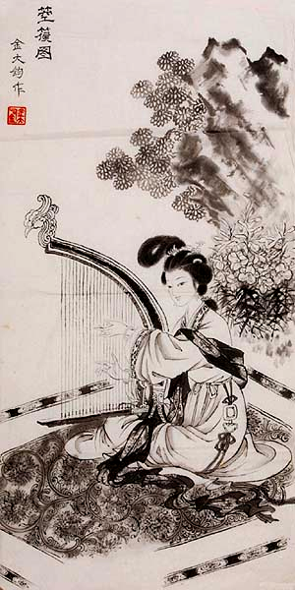
“白香山‘江上琵琶’，韩退之《颖师琴》，李长吉《李凭箜篌引》，皆摹写声音之至文。韩足以惊天，李足以泣鬼，白足以移人。”
——清 方扶南
《李长吉诗集批注》卷一

Slide 2
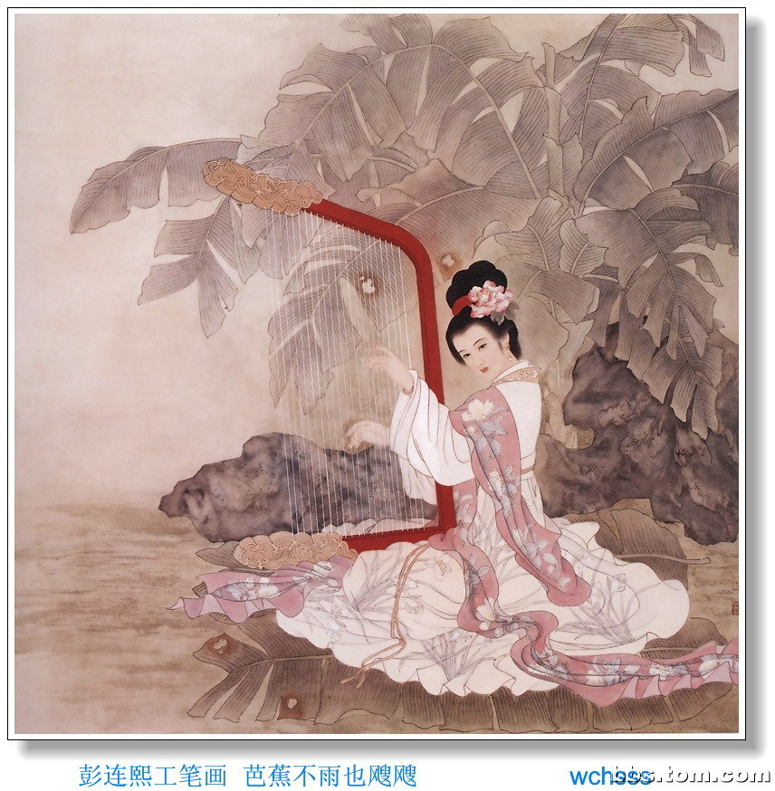
李凭箜篌引

Slide 3
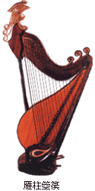
李凭：梨园弟子，因善弹箜篌，名噪一时。“天子一日一回见，王侯将相立马迎”，他的精湛技艺，受到诗人们的热情赞赏。
解 题
引：一种古代诗歌体裁，篇幅较长,音节、格律一般比较自由，形式有五言、七言、杂言。

Slide 4
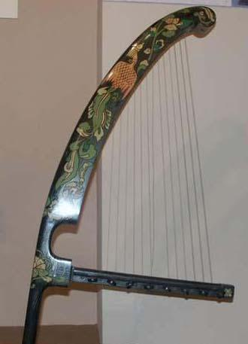
『竖箜篌』
东汉之时，由波斯（今伊朗）传入我国一种角形竖琴，也称箜篌。为避免与汉族的箜篌混同，称竖箜篌，或“胡箜篌”。

Slide 5
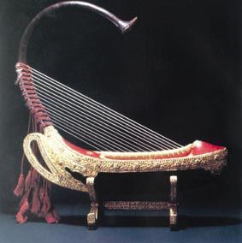
『凤首箜篌』
凤首箜篌在东晋时自印度传入中原，明代后失传。
凤首箜篌东晋初由印度经中亚传入我国，晋曹毗《箜篌赋》描绘为“龙身凤形，连翻窈窕，缨以金彩，络以翠藻”。可知其是以凤首为饰而得名。

Slide 6
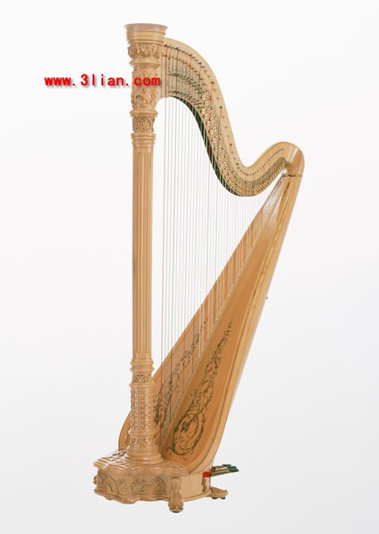
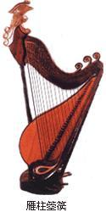
上个世纪五十年代起，中国音乐工作者进行了大量的研究工作，根据古书记载和保存下来的古代壁画的图形，设计试制了几种类型的箜篌，但存在着许多不足，没有推广和流传开来。到了上个世纪八十年代初，一种新型箜篌－－雁柱箜篌被研制出来。它的结构比较完善、科学，音响具有民族特点，因而被推广用于音乐实践。

Slide 7
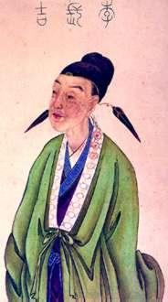
李贺，字长吉，唐代诗人。家境没落，青少年时，才华出众，名动京师，可惜仕途坎坷，怀才不遇。父名晋肃，因避父讳（晋、进同音），终不得登第。一生愁苦抑郁，体弱多病，只做过3年奉礼郎，卒时仅27岁。
是中唐到晚唐诗风转变时期的一个代表者，他继承浪漫主义的创作精神，以丰富的想象力和新颖诡异的语言，形成了凄艳诡谲的诗风，表现出幽奇神秘的意境。后人称其为“诗鬼”。
李长吉

Slide 8
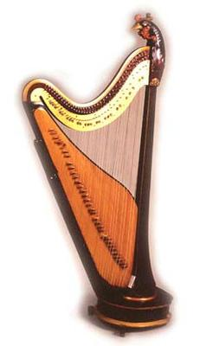
写作背景
此诗大约作于元和六年，当时李贺在京城长安，任奉礼郎。李凭是梨园弟子，因善弹箜篌，名噪一时，“天子一日一回见，王侯将相立马迎”。他的精湛技艺，受到诗人们的热情赞赏。
李贺此篇想象丰富，设色瑰丽，艺术感染力很强。清人方扶南把它与白居易的《琵琶行》、韩愈的《听颖师弹琴》相提并论，推许为“摹写声音之至文” 。

Slide 9
吟咏诗韵
李凭箜篌引
李贺
吴丝蜀桐张高秋，空山凝云颓不流。
江娥啼竹素女愁，李凭中国弹箜篌。
昆山玉碎凤凰叫，芙蓉泣露香兰笑。
十二门前融冷光，二十三丝动紫皇。
女娲炼石补天处，石破天惊逗秋雨。
梦入神山教神妪，老鱼跳波瘦蛟舞。
吴质不眠倚桂树，露脚斜飞湿寒兔。

Slide 10
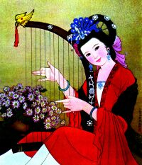
吴丝蜀桐张高秋
吴丝蜀桐：“工欲善其事，必先利其器。 ”欲言音乐之美，先说乐器之精。写箜篌构造精良，借以突出音乐的高雅。
高秋：秋高气爽，天空明亮透澈，自然看起来格外高远。既点明了演奏的时间，又写出了演奏的环境。比“深秋”“暮秋”更富含蕴。

Slide 11
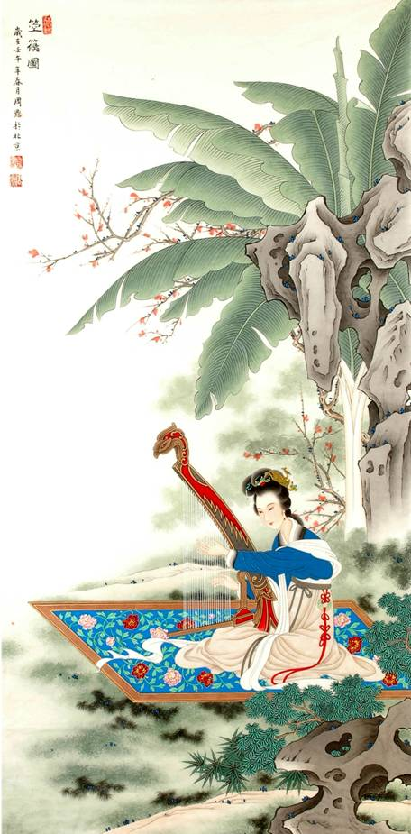
空山凝云颓不流
“响遏行云”——《列子 汤问》
优美悦耳的弦歌声一经传出，飘散在寂寞山间的闲云都为之动容，凄然停步仿佛在俯首谛听。
此处既侧面烘托箜篌声神奇美妙，也指演奏者技艺高超，以实写虚，亦真亦幻。

Slide 12
用典
响遏行云
薛谭学讴﹙ōu﹚于秦青，未穷青之计，自谓尽之，遂辞归。秦青弗止，饯于郊衢，拊节悲歌，声震林木，响遏行云。薛谭乃谢求返，终身不敢言归。
——《列子·汤问》
译文：战 国 时 期, 秦 国 的 薛 谭 向 本 国 人 秦 青 学 习 唱 歌 ， 还 没 有 学 完 秦 青的 技 艺 ， 就 自 以 为 完 全 掌 握 了 ，便 告 辞 回 家 。 秦青 没 有 挽 留 ， 第二 天 , 在 城 郊 的 大 路 旁 为 薛 谭 饯 行 。 席 间 ， 秦 青 按 着 节 拍 ， 慷 慨 悲 歌 。 歌 声 振 动 林 木 ， 高 入 云 霄 ， 好 像 连 浮 动 的 白 云 也 在 驻 足 倾 听 。 薛 潭 于是便道 歉 要 求 回 到 秦 青 身 边 ，终身不再说起回家的事。

Slide 13
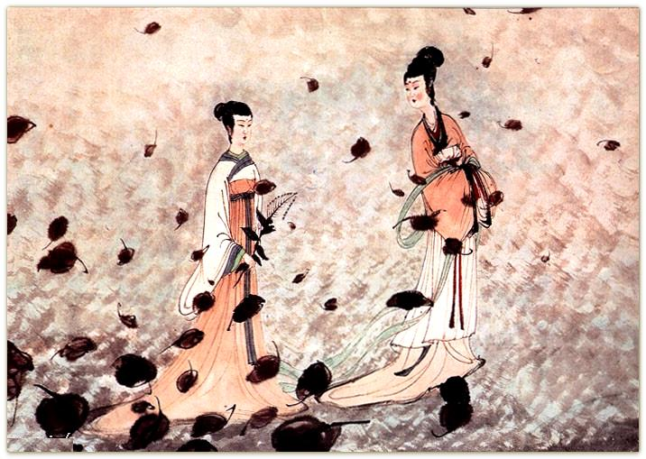
江娥啼竹素女愁
音乐变得愁苦郁闷，我们仿佛听到娥皇和女英在湘江边为舜痛哭不己，泪尽，继之以血，将湘江之竹尽染绯红；又仿佛在重温素女弹奏起五十弦瑟，令人悲不自禁……
从侧面写出了音乐声的感人肺腑。

Slide 14
李凭中国弹箜篌
点出演奏者的名姓，并且交代了演奏的地点。中国：即国之中央，意谓在京城。
诗人故意避开了叙事性的交代和直说，另作精心安排，先写琴，写声，然后写人。这样，突出了乐声，有着先声夺人的艺术力量。

Slide 15
绘声
昆山玉碎凤凰叫，芙蓉泣露香兰笑。
“昆山玉碎”写音乐之清脆激昂，具有很强的爆发力和压倒一切的气势。
“凤凰叫”写音乐之和缓，音乐转为如泣如诉的温婉，忧伤情绪在温婉中绵延。
“芙蓉泣露”承上句，以哭泣的声音摹写乐声的凄惨悲抑，
“香兰笑”，描写乐声转为欢快，描摹出音乐的流丽爽朗。
玉碎，状其声之清脆；凤叫，状其声之和缓。蓉泣，状其声之惨淡；兰笑，状其声之冶丽。——《李贺诗歌集注》（王琦）

Slide 16
音乐形象
昆山玉碎凤凰叫，芙蓉泣露香兰笑。
通感
夸张
“昆山句”以声写声，但可以唤起音乐的形象感：
“昆山玉碎”可以唤起山崩地裂的形象感（乐声乍起的壮观），“凤凰叫”可以唤起孤独哀鸣的形象感（乐声的幽怨）。
“芙蓉句”以形写声：“芙蓉泣露” 可以唤起残荷滴露的形象感（乐声的悲切）， “香兰笑”可以唤起兰花盛开宛如笑靥的形象感（琴声的欢快）。
琴音不仅可以耳闻，而且可以目睹。

Slide 17
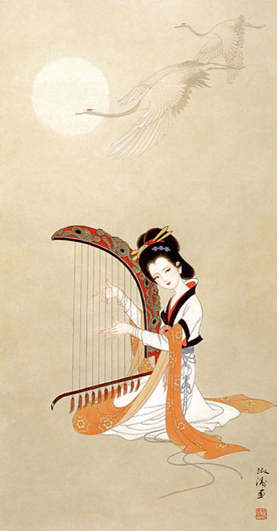
十二门前融冷光，二十三丝动紫皇
十二门：借指长安，当时的京城长安四面，每面有三个门，所以说是十二门。
清冷的乐声使人觉得长安城沉浸在寒光之中——音乐具有不可抗拒的感化力和渗透力——整个长安城仿佛只有箜篌的美妙旋律在回荡。

Slide 18
十二门前融冷光，二十三丝动紫皇
紫皇：不用“君王”而用“紫皇”，不单是遣词造句上追求新奇。双关语，兼指天帝和当时的皇帝。”（一说：“紫皇”：道教称天上最尊的神为“紫皇”。这里用来指皇帝。）
箜篌上的那二十三根丝弦弹奏出的妙音，连天上的玉皇大帝和人间的皇帝都为之感动。巧妙的过渡手法，承上启下，比较自然地把诗歌的意境由人间扩大到仙府。
以下六句，诗人凭借想象的翅膀，飞向天庭，飞上神山，把读者带进更为辽阔深广、神奇瑰丽的境界。

Slide 19
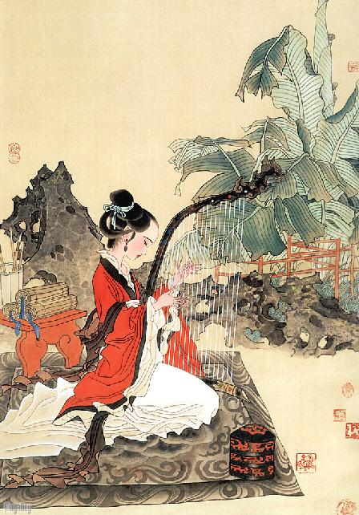
女娲炼石补天处，石破天惊逗秋雨
那激越的声响，那憾人心肺的力量，震破了女娲所补的苍天；结果石破天惊，秋雨倾泻。
这种想象是何等大胆新奇，出人意表，而又感人肺腑。
秋雨密密匝匝的坠落声，可以摹状乐声的急促，也可以唤起连绵不绝的忧郁形象。

Slide 20
梦入神山教神妪，老鱼跳波瘦蛟舞
神妪：《搜神记》卷四：“永嘉中，有神现兖州，自称樊道基。有妪号成夫人。夫人好音乐，能弹箜篌，闻人弦歌，辄便起舞。”所谓“神妪”，疑用此典。从这句以下写李凭在梦中将他的绝艺教给神仙，惊动了仙界。
教：不但是对乐师的高度评价，更是对乐曲的无比赞赏，就是誉之为仙乐了。

Slide 21
梦入神山教神妪，老鱼跳波瘦蛟舞
老、瘦：匪夷所思，极平常的字用得极生动。鱼之愈老，活动意识愈淡，而今这沉稳的老鱼居然跳起波来，可见音乐感染力之大。蛟乃龙之健者，而今瘦了，想见是大病之中或者之后，如此瘦蛟而能翩然起舞，可见音乐己使之达到了忘我的境界。

Slide 22
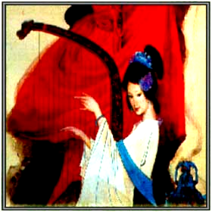
吴质不眠倚桂树，露脚斜飞湿寒兔。
舞蹈完成，乐曲结束。但是，成天伐桂、劳累不堪的吴刚还倚着桂树，久久地立在那儿，竟忘了睡眠；玉兔蹲伏一旁，任凭深夜的露水不停地洒落在身上，把毛浸湿，也不肯离去。
听众听得入了迷，曲已终而意犹未尽。

Slide 23
吴丝蜀桐张高秋，
空山凝云颓不流。
江娥啼竹素女愁，
李凭中国弹箜篌。
昆山玉碎凤凰叫，
芙蓉泣露香兰笑。
十二门前融冷光，
二十三丝动紫皇。
女娲炼石补天处，
石破天惊逗秋雨。
梦入神山教神妪，
老鱼跳波瘦蛟舞。
吴质不眠倚桂树，
露脚斜飞湿寒兔。
幽怨低回
激昂
温婉
音乐情绪变化
凄惨
欢快
清寒
悲伤清冷

Slide 24
合作探究
说说诗中是怎样表现“箜篌”演奏出优美音乐的？
1、侧面烘托，通过描摹音乐效果来衬托音乐本身。
2、运用化无形为有形的通感手法和夸张手法。
3、运用浪漫主义的手法，用自由的想象和瑰丽的神话世界来表现音乐的世界。

Slide 25
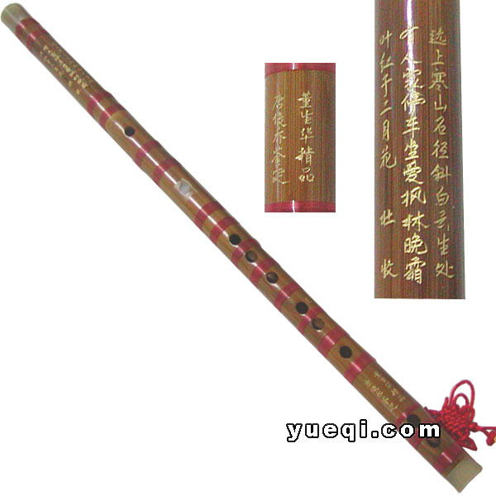
比喻和侧面烘托
客有吹洞箫者，
如怨如慕，
如泣如诉。
余音袅袅，
不绝如缕。
舞幽壑之潜蛟，
泣孤舟之嫠妇。
——《赤壁赋》

Slide 26
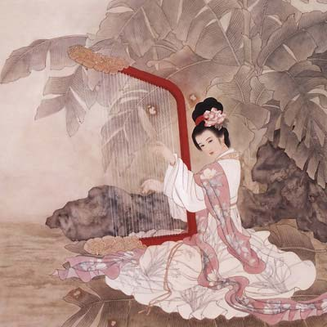
所用艺术手法和白居易的《琵琶行》中“曲终收拔当心画，四弦一声如裂帛。东船西舫悄无言，唯见江心秋月白”一样，都是侧面描写，表现音乐终结后，听众却沉浸在音乐所带来的情绪中久久不能脱出。

Slide 27
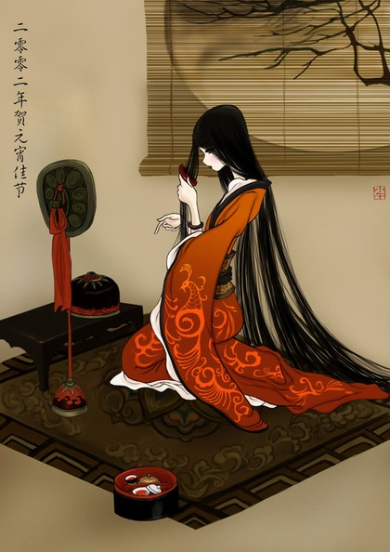
侧面描写
《陌上桑》：
“行者见罗敷，下担捋髭须。少年见罗敷，脱帽著帩头。耕者忘其犁，锄者忘其锄。来归相怨怒，但坐观罗敷。”

Slide 28

比喻和通感
声音初不甚大，只觉入耳有说不出来的妙境：五脏六腑里，像熨斗熨过，无一处不伏贴，三万六千个毛孔，像吃了人参果，无一个毛孔不畅快 。
唱了十数句之后，渐渐的越唱越高，忽然拔了一个尖儿，像一线钢丝抛入天际。
那王小玉唱到极高的三四叠后，陡然一落，如一条飞蛇在黄山三十六峰半中腰里盘旋穿插 。
——明湖居听书·刘鹗

Slide 29
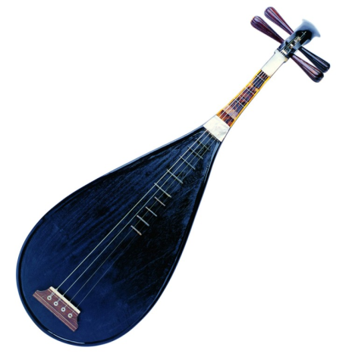
比喻和通感
琵 琶 行
白居易
大弦嘈嘈如急雨 ，小弦切切如私语。
嘈嘈切切错杂弹，大珠小珠落玉盘。
间关莺语花底滑 ，幽咽泉流冰下难。
银瓶乍破水浆迸，铁骑突出刀枪鸣。
曲终收拨当心画，四弦一声如裂帛。

Slide 30
听 颖 师 弹 琴
韩 愈
昵昵儿女语，恩怨相尔汝。
划然变轩昂，勇士赴敌场。
浮云柳絮无根蒂，天地阔远随飞扬。
喧啾百鸟群，忽见孤凤凰。
跻攀分寸不可上，失势一落千丈强。
嗟余有两耳，未省听丝篁。
自闻颖师弹，起坐在一旁。
推手遽止之，湿衣泪滂滂。
颖师尔诚能，无以冰炭置我肠！
①颖师：名颖，师是僧的通称。来自天竺，元和间在长安，以弹琴著名，李贺 有《听颖师弹琴歌》记其事。 ②相尔汝：关系亲密，互称尔、汝。 ③未省（音醒）：不懂。丝篁：丝、竹，即弦乐器和管乐器，这里泛指音乐。 ④冰炭置肠：冰极冷，炭（火）极热，指两种相反的情感剧烈冲击。

Slide 31
开头即紧扣“听弹琴”展现音乐境界。前两句写琴声轻柔细屑，仿佛小儿女切切私语，互诉衷肠。 三、四句写琴声骤变昂扬，有如勇士冲锋陷阵，杀声震宇。五、六句又由刚转柔，宛转悠扬，呈起伏回荡之姿。 琴声飘忽不定、若有若无，难于捉摸，却逗人情思。七、八句形容在一片和声泛音中主调高扬，恰似百鸟喧啾声中忽有凤凰引吭长鸣。 九、十句摹写声调由高滑低，戛然而止，就像攀登险峰，在再也无法升高分寸的时候突然失足跌落，直跌到谷底。
以上十句，连用贴切生动的比喻，把飘忽多变的乐声转化为绘声绘色的视觉形象，并且准确地表现了乐曲蕴含的 情境。诗人在运用不同比喻时还善于配合相适应的语音，更强化了摹声传情的效果。

Slide 32
以下八句写自己听琴的感受，既对复杂多变的琴声起侧面烘托作用，又含蓄地传达了自己的某种情感共呜，加强了全诗的抒情性。
听琴而“起坐在一旁”——忽而站起，忽而坐下——顾不得对“一旁”的弹琴者有无干扰；仅五个字，便以形传神，通过听琴者情感波涛的剧烈变化，烘托了琴声的波澜叠起、变态百出。前面写琴声由高滑低而用“跻攀分寸不得上，失势一落千丈强”的比喻，此时诗人“推手遽止之”，不让颖师再弹下去，而自己的反应却是“湿衣泪滂滂”，表明正是这种情境触发了诗人的身世之感。此诗作于元和十一年(816)因受谗言被降为右庶子以后。仕途“跻攀”，“分寸”之升，已极艰辛，而一旦“失势”，即“一落千丈”。由琴声而联想到自己的遭遇，原是很自然 的。
此诗与白居易的《琵琶行》、李贺的《李凭箜篌引》各有独创性而异曲同工，都是摹声传情的杰作。

Slide 33
对比阅读
艺术手法：
《李凭箜篌引》
主要描写音乐产生的艺术效果（侧面烘托），对于音乐旋律本身的起伏跌宕着墨并不多，只有“昆山…… 笑”两句（正面描写）。
《琵琶行》
主要通过比喻描摹音色的强弱缓急，为直接描写的手法，“江州司马青纱湿”为侧面烘托。
《听颖诗弹琴》
前十句运用形象的比喻摹写琴身的起落变化，并且描摹出音乐所表现的意境，是直接描写；后八句用抒情表达听琴的感受，是侧面烘托。

Slide 34
风格
《李凭箜篌引》
李贺纯为描摹音乐,没有诗人的情感寄托,风格凄寒冷艳、浪漫瑰丽。
《琵琶行》
是一首叙事诗，在描摹音乐时也在叙述和抒情，琵琶女弹奏时的情态动作和作者的身世体验都穿插其中，其风格平易感伤。
《听颖诗弹琴》
前十句写琴声，后八句写诗人的听乐感受，至于琴声引发了怎样的人生体验，并未直言，因此此诗风格悲怆含蓄。

